Slide 1



INTELIGENCIA ARTIFICIAL
Tercera Entrega
Proyecto realizado por: Wilmer Andres Romero Cala - 2214102
Jhonalber David Rangel Medina - 2225510

Slide 2






Predecir el numero total de victimas
2
Selección de variables
3
División en entrenamiento y prueba
1 n^{S}o^{im}mr ^{ul}aªl^{c}i^{i}z^{ó}a^{n}ci^{y}ón
4
5
6
Predicción y visualización de resultados
Definición del modelo
Compilación

Slide 3
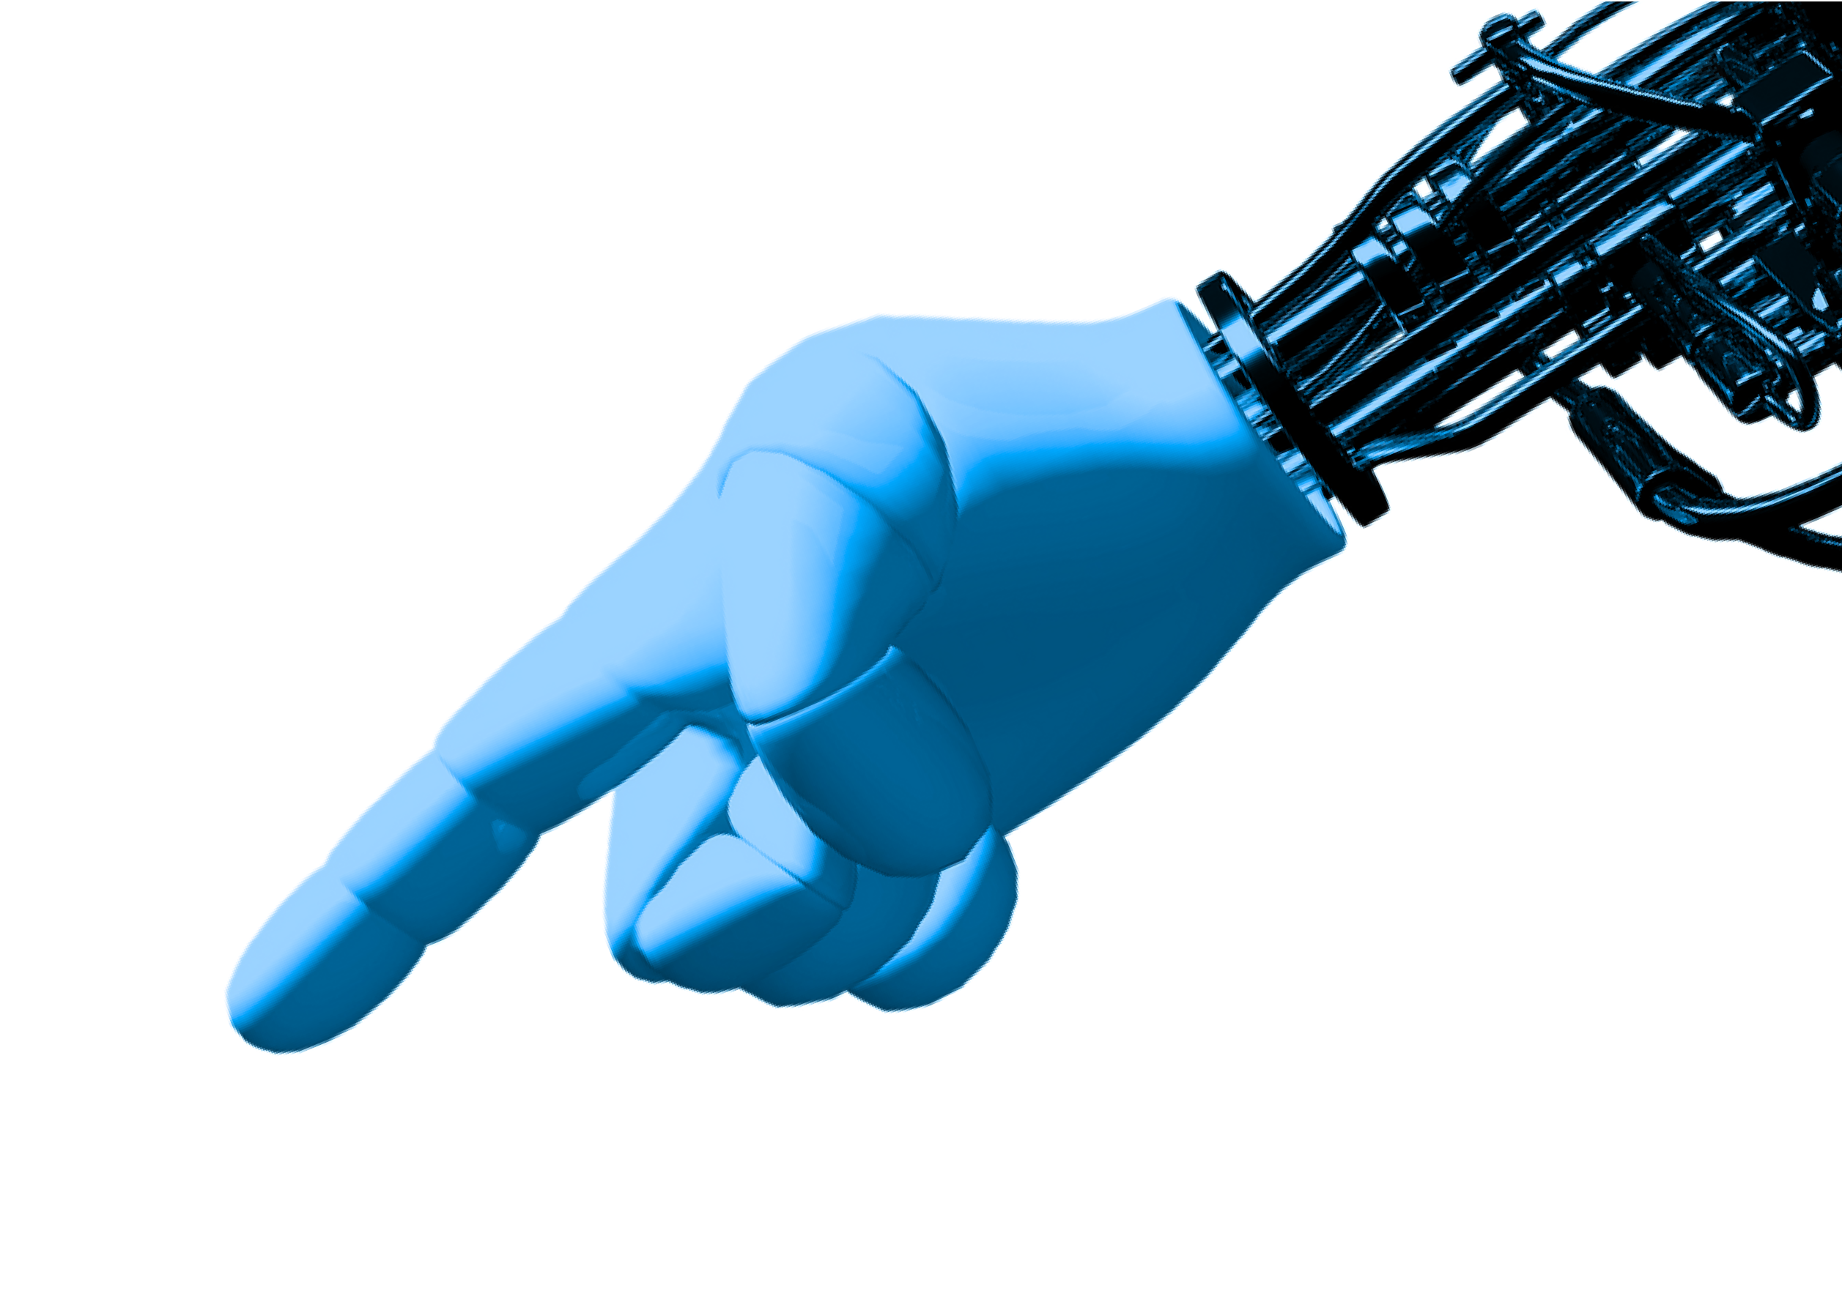
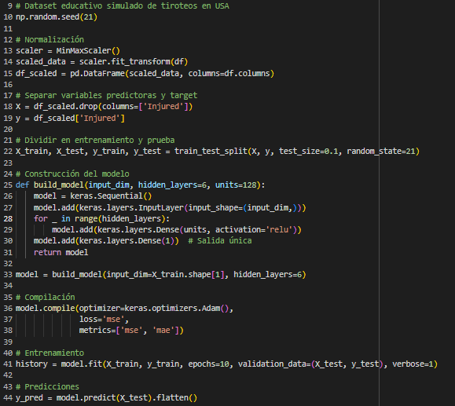
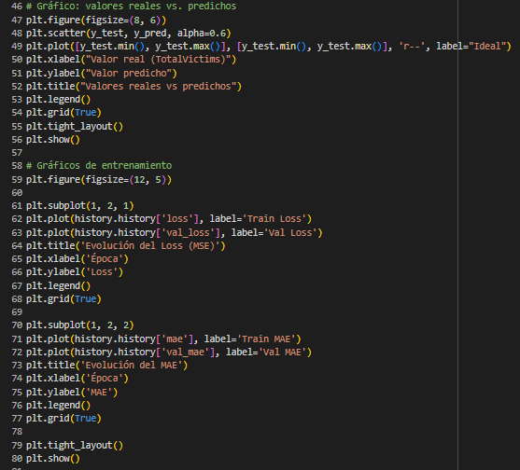

CODIGO

Slide 4

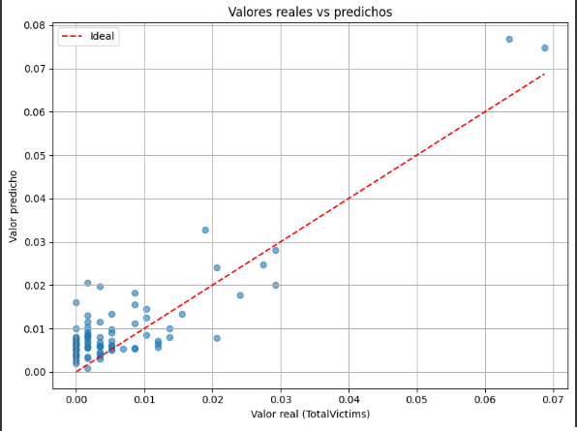
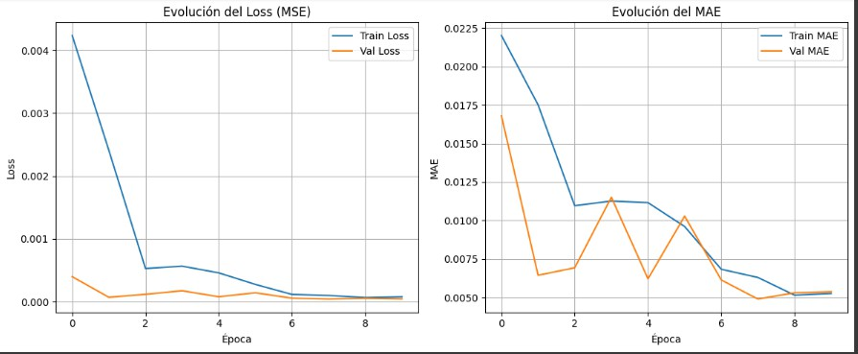

Slide 5
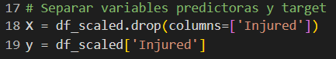
Predecir el numero total de heridos
Este código es muy similar al anterior, pero con un pequeño cambio importante: ahora la variable objetivo (y) es Injured (heridos) en lugar de Total victims.

Slide 6
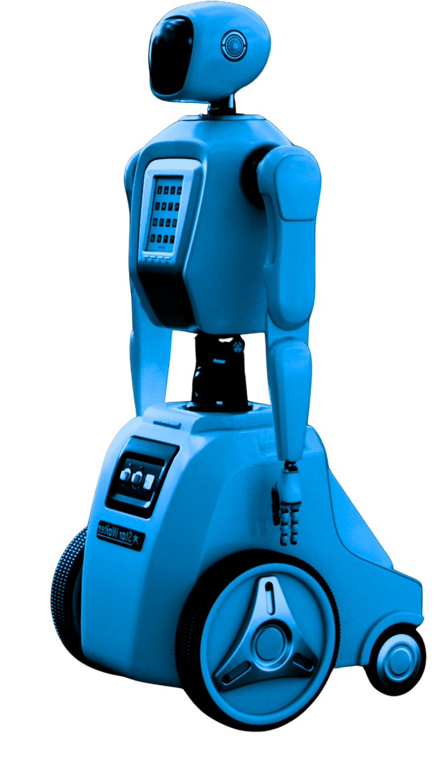
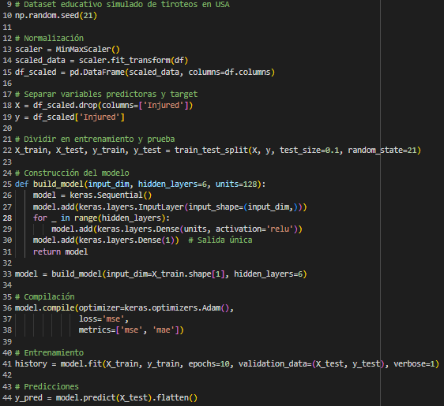
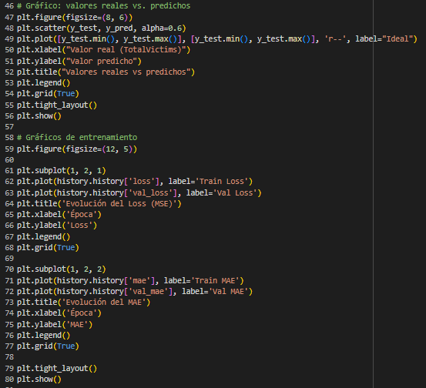
CODIGO

Slide 7
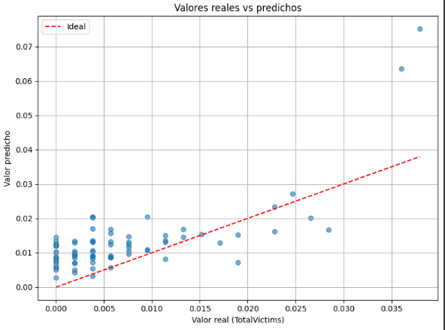

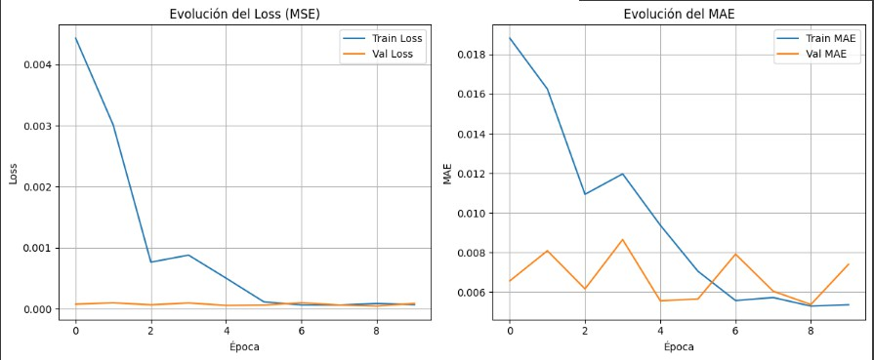

Slide 8
Predecir el numero total de fallecidos
Este código es prácticamente igual a los anteriores, pero ahora estás entrenando una red neuronal para predecir la cantidad de fallecidos (Fatalities) en un conjunto de datos de tiroteos simulados en EE.UU.

Slide 9
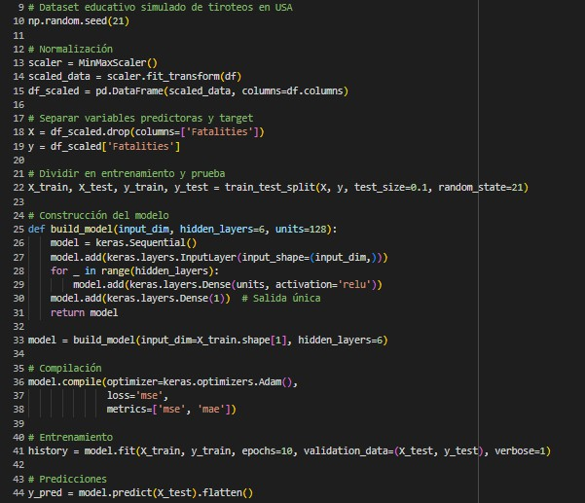
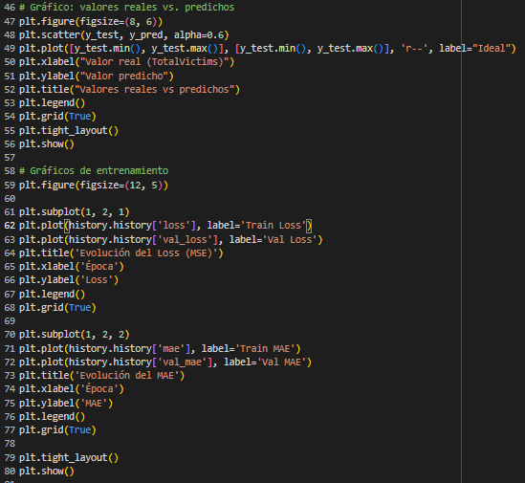
CODIGO

Slide 10

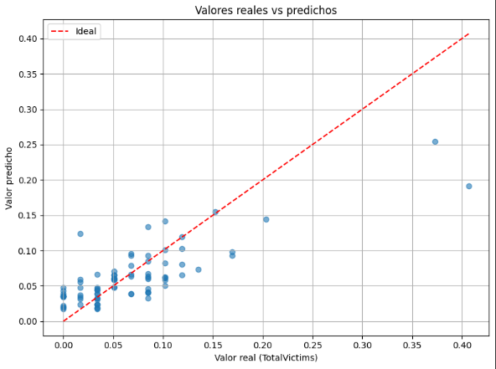

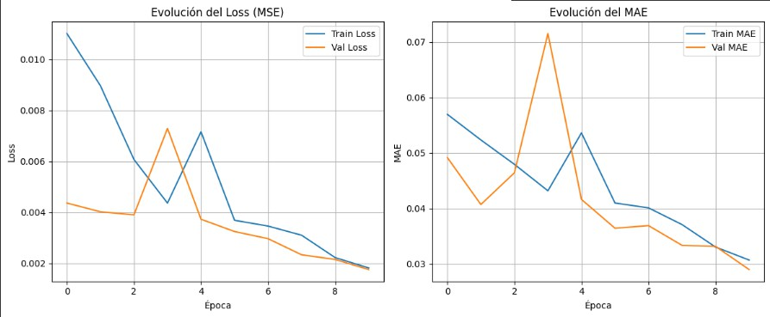

Slide 11
ANÁLISIS DE CLUSTERING
Escalamiento de datos
Clustering con K-Means
Reducción de dimensiones con PCA
Clustering con DBSCAN

Slide 12




...^{I•}
K-Means Cluster ng (PCA)
•
DIBSCAN Clustening {PCA}.
3
CerntJr;oi des
3
•
.J
•
•
•
2
••
•
t
•
1
•
•
•
•
a
-1
-1
-2
-2
-3
••
-3
••
•
•
•
-4
D
10 15 20
25
0 5
IO
15 20 25

Slide 13


